Slide 1
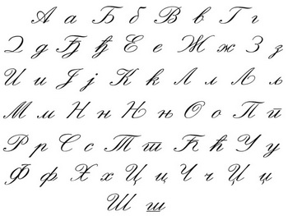
Српски језик и књижевност
Одјељење, VI1
4.12.2019.год.
(2. час)
Наставник:
Жељко Агостини

Slide 2
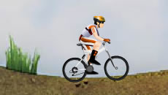
инструментал
Инструментал је шести падеж у српском језику.
Добија се на питања:
с(а) ким?(живо)
чиме?(неживо)
Милан шета са Аном.
Дјечак се вози бициклом.

Slide 3
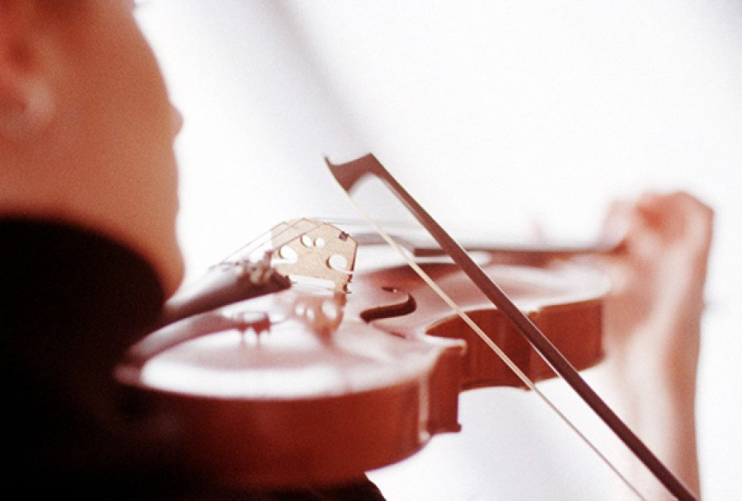
инструментал, звучност, сличност(асоцијација)
Звучи попут музичког „ инструмента“,СРЕДСТВА којим стварамо музику.
На питање: ЧИМЕ стварамо музику?, добићемо одговор: В И О Л И Н О М стварамо музику. Одговор нам открива именицу ВИОЛИНА у ИНСТРУМЕНТАЛУ: ВИОЛИНОМ.
Дијалог је форма приче која захтијева најмање два говорника, односно некога СА КИМ можемо причати(ДРУШТВО).
На питање: С(а) КИМ причаш?, добићемо одговор: Причам са БРАТОМ. Одговор нам открива именицу БРАТ у ИНСТРУМЕНТАЛУ: БРАТОМ.

Slide 4
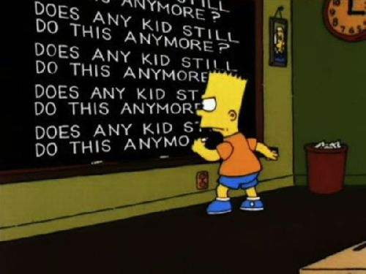
Инструментал
је падеж који најчешће означава ДРУШТВО или СРЕДСТВО.
Употријебљава се с приједлозима или без њих.

Slide 5
инструментал са приједлозима (међу,над, под, пред, с(а), за)
може имати сљедећа значења:
а) Значење друштва, нпр: Идем у разред са Вељком.
б) Значење мjеста, нпр: Чарапе су под креветом.
в) Значење начина, нпр: С нестрпљењем је чекао крај утакмице.
г) Значење особине, нпр: Видио сам оног човјека с дугом брадом.

Slide 6
Инструментал без приједлога
може имати сљедећа значења:
а) Значење средства(именица у инструменталу означава средство којим се врши радња).
Филип слика темперама.
Чиме слика Филип?
б) Значење начина(именица у инструменталу означава начин на који се врши радња)
Једним ударцем је убио двије муве.
Како је убио двије муве?

Slide 7
в) Значење времена (именица означава вријеме и трајање радње)
Сваким даном идем код пријатеља.
Када идеш код пријатеља?
г) Значење мјеста ( именица у инстр. означава мјесто вршења радње)
Прошетали смо се главном улицом.
Куда сте се прошетали?

Slide 8
д) Значење циља (именица у инстр. означава циљ због ког се нешто збива)
Отишао је у град послом.
С којим циљем је отишao у град?
ђ) Објекатско значење (именица у инстр. oзначава трпиоца радње)
Они тргују нафтом.
Чиме тргују?

Slide 9
служба инструментала у реченици
а) Неправи објекат
Милан се бави фудбалом.
б) Прилошка одредба
У школу не идемо суботом и недјељом.
в) Атрибут
Прозор са решеткама.

Slide 10
Домаћи задатак
Викендом пишем задаћу.
Написати по једну реченицу;
за обје врсте инструментала (средство и друштво)
за свако значење…
три службе у реченици

